Slide 1
Člověk v tísni, o.p.s. MOBILNÍ TÝM

Slide 2
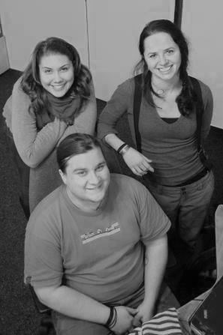
Proč vlastně Mobilní tým
Formy sociálního vyloučení se rapidně proměňují v prostoru i v čase
Prvotní popud - ubytovna v Jedlí
Sociální služby - neumí rychle reagovat
Inspirace – působení (nejen) ČvT při mimořádných událostech (povodně apod.)

Slide 3
Historie projektů
Zajištění integrace příslušníků romských komunit - Mobilní tým
pilotní projekt
Zajištění integrace příslušníků romských komunit v Olomouckém kraji II
navazující projekt
Včleněno do služby Terénní programy se zachováním specifik MT
- současný stav

Slide 4
Zajištění integrace příslušníků romských komunit - Mobilní tým
Trvání 2,5 roku
2 TSP, personální změny
Lokality, kde MT v tomto období působil:
Lipník nad Bečvou (monitoring + poskytování služeb)
Velká Bystřice (podpora TP města)
Olomouc – ubytovna U botanické zahrady, ul. Šlechtitelů (monitoring)
Studenec (monitoring domu)
ORP Uničov (monitoring + poskytování služeb – předání Romodromu, o.s )
Bělotín (vyjednávání o možnosti poskytování služeb, MT zde nakonec nepůsobil)
Dobromilice (dotazníkové šetření na téma pocit bezpečnosti a soužití v obci)
Výstup - metodika působení MT, písemné zprávy z monitoringu

Slide 5
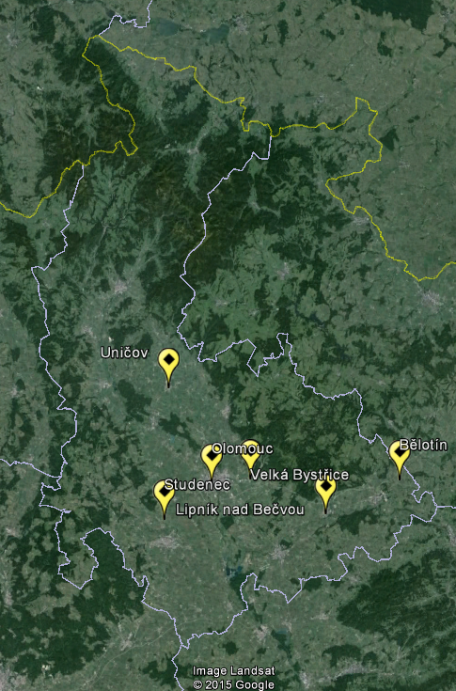
IPOK I - lokality

Slide 6
Zajištění integrace příslušníků romských komunit v Olomouckém kraji II
Trvání 1,5 roku
2 TSP + 1 TP (etnolog)
Lokality, kde MT v tomto období působil:
Lipník nad Bečvou (předání stadnardním službám ČvT)
Uničov (monitoring + poskytování služeb na ubytovnách a některých bytových domech)
ORP Hranice (monitoring)
Mikulovicko – 5 obcí (monitoring + poskytování služeb + podpora TP obce + povodně + prostupné zaměstnávání ASZ)
ORP Zábřeh (monitoring)
Ze všech lokalit zprávy z monitoringu

Slide 7
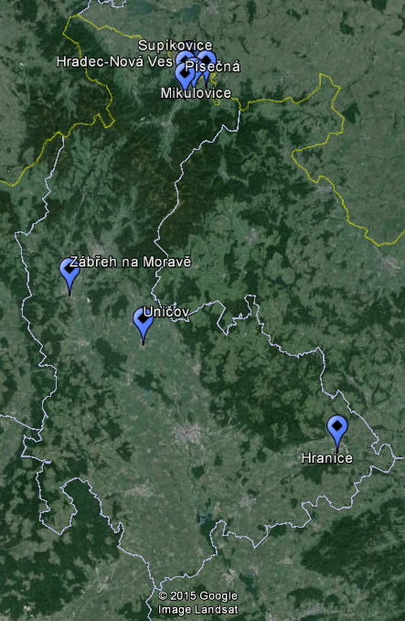
IPOK II - Lokality

Slide 8
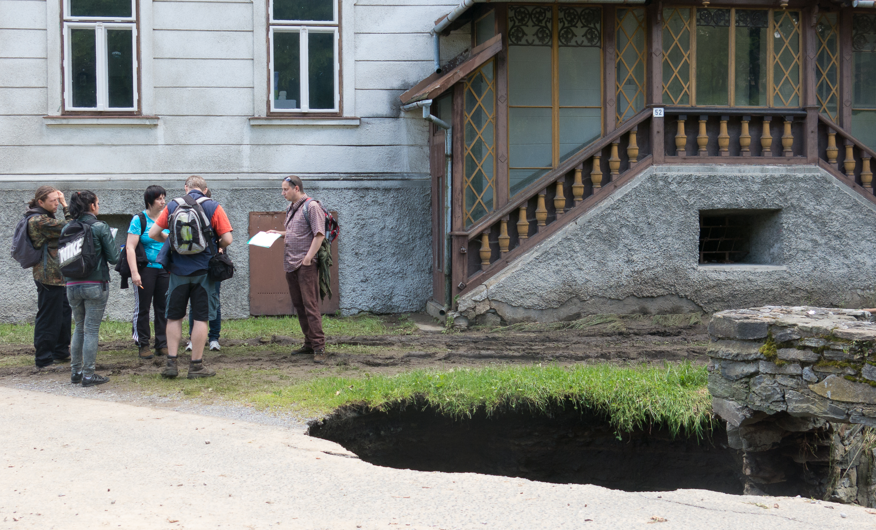
Mikulovicko - povodně

Slide 9
Rok 2015
Studenec a Dobromilice (monitoring se zaměřením na komunitní práci)
Olomouc (poskytování služeb)
Kojetín, Měrovice N. Hanou, Obědkovice (monitoring)
ORP Litovel (poskytování služeb + nadcházející monitoring)

Slide 10
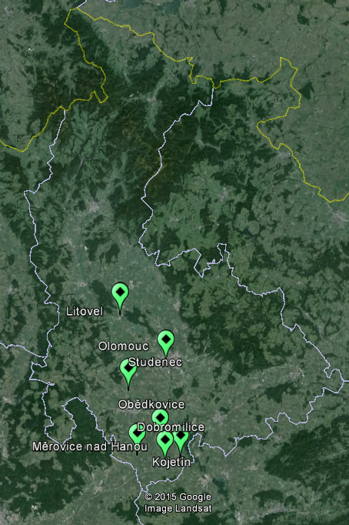
Rok 2015

Slide 11
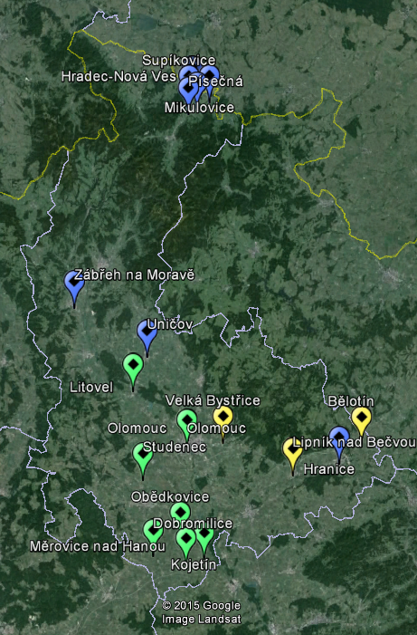
Lokality celkem

Slide 12
Činnost MT
Poskytování registrované soc. služby TP
Monitoring
konkrétní obce
celé ORP
Rychlé nasazení v případě povodní, vzniku nové ubytovny apod.
Práce ve dvou i vzdálených lokalitách současně (poskytování služeb x monitoring), nebo obě činnosti v jedné lokalitě

Slide 13
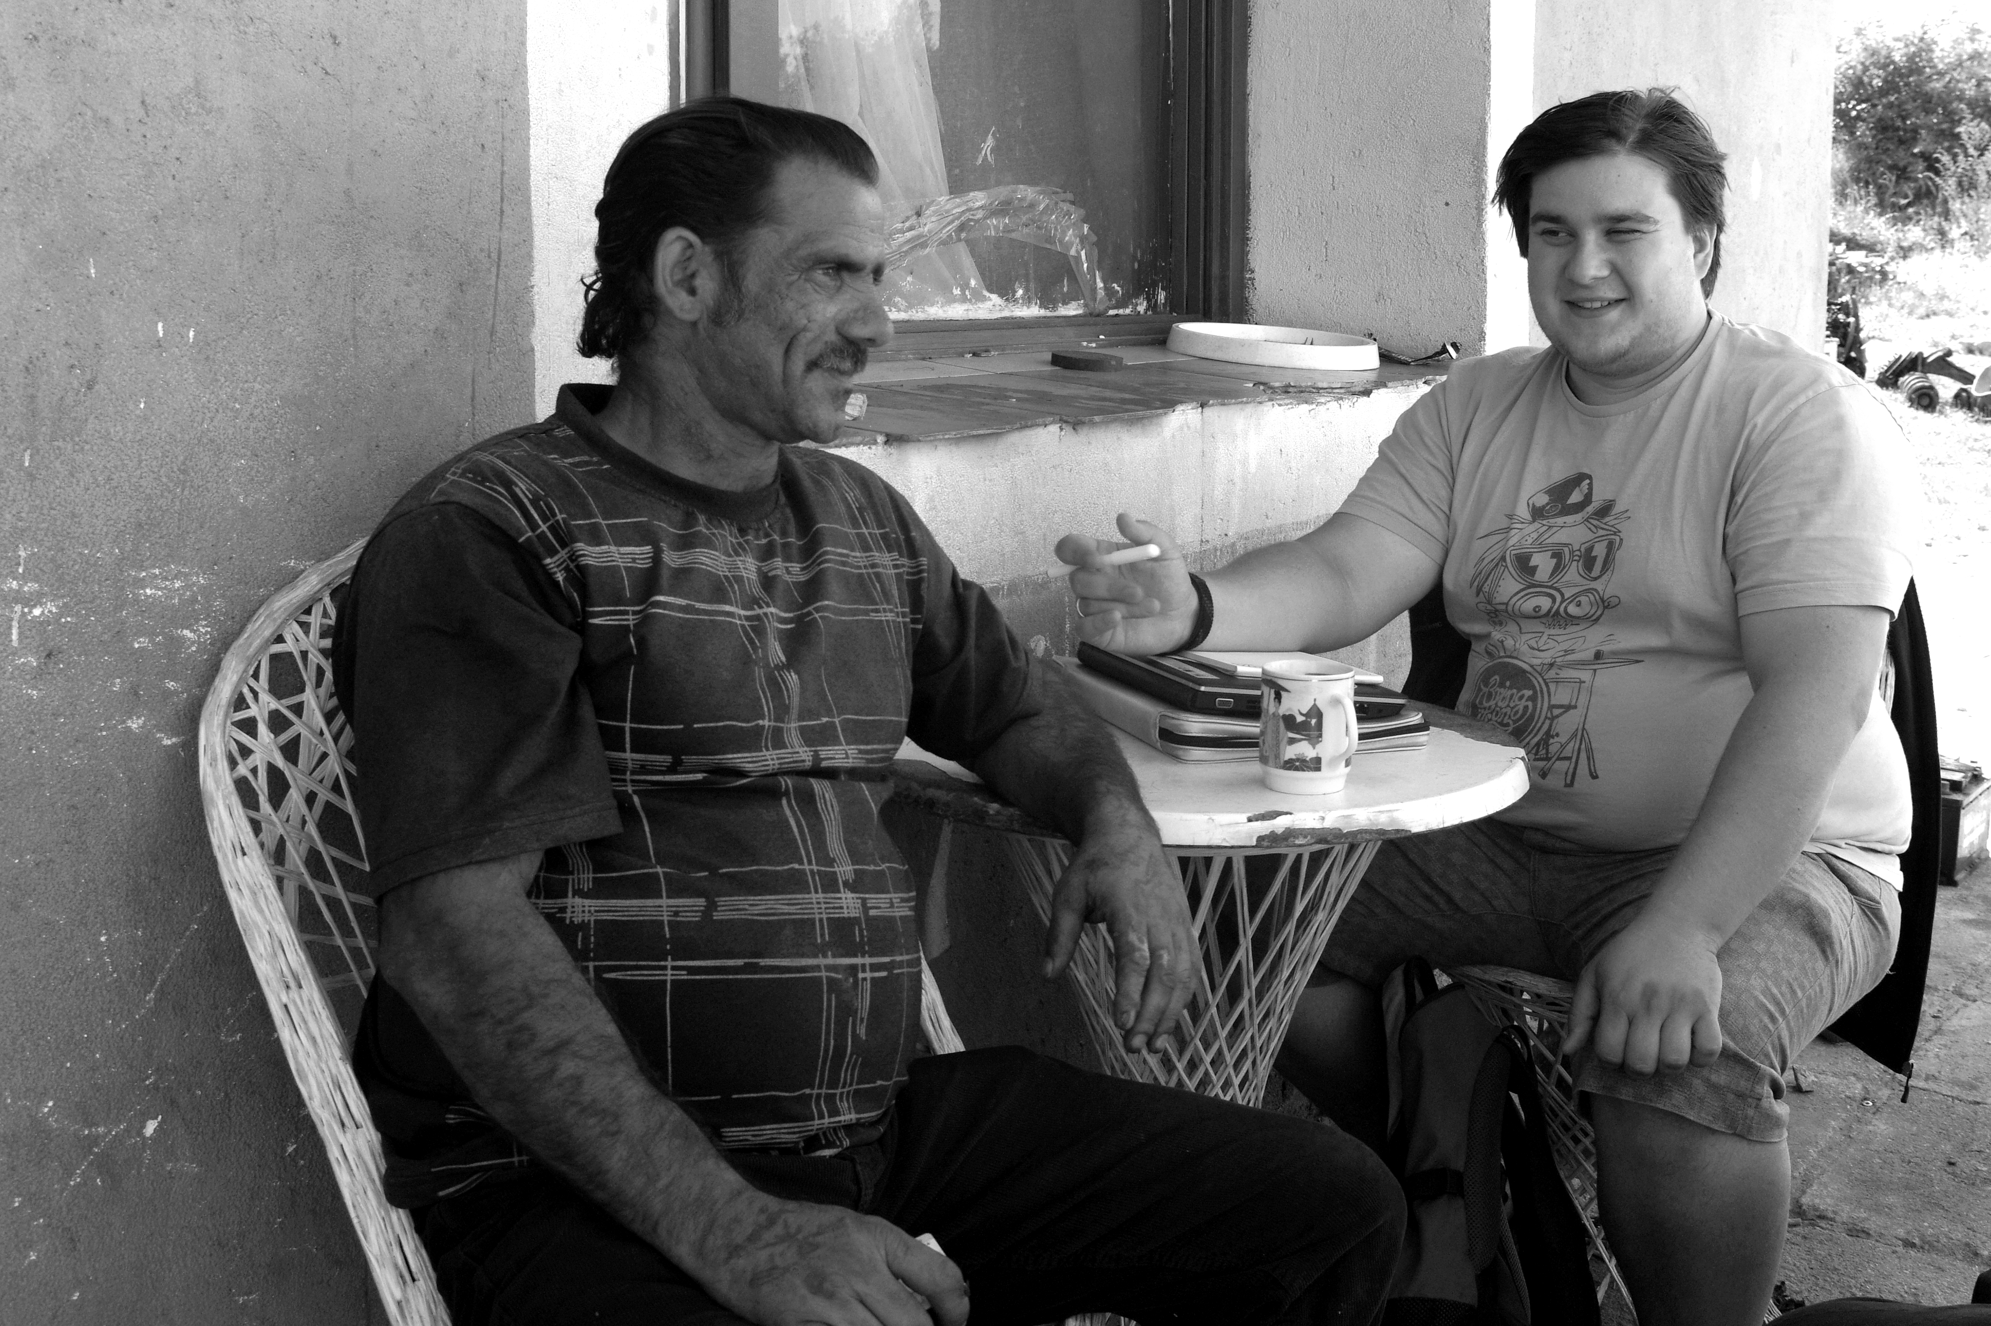
Činnost MT – sociální služby
Poskytování registrované služby TP:
V oblasti s nedostatečným pokrytím sociálními službami
Nebo posílení stávajících sociálních služeb,
Poskytování služeb v je vždy krátkodobé
Cílem je dojednání a navázání těchto lokalit na stabilnější služby od místních poskytovatelů
Poznatky z poskytování služeb mohou být využity i v monitoringu

Slide 14
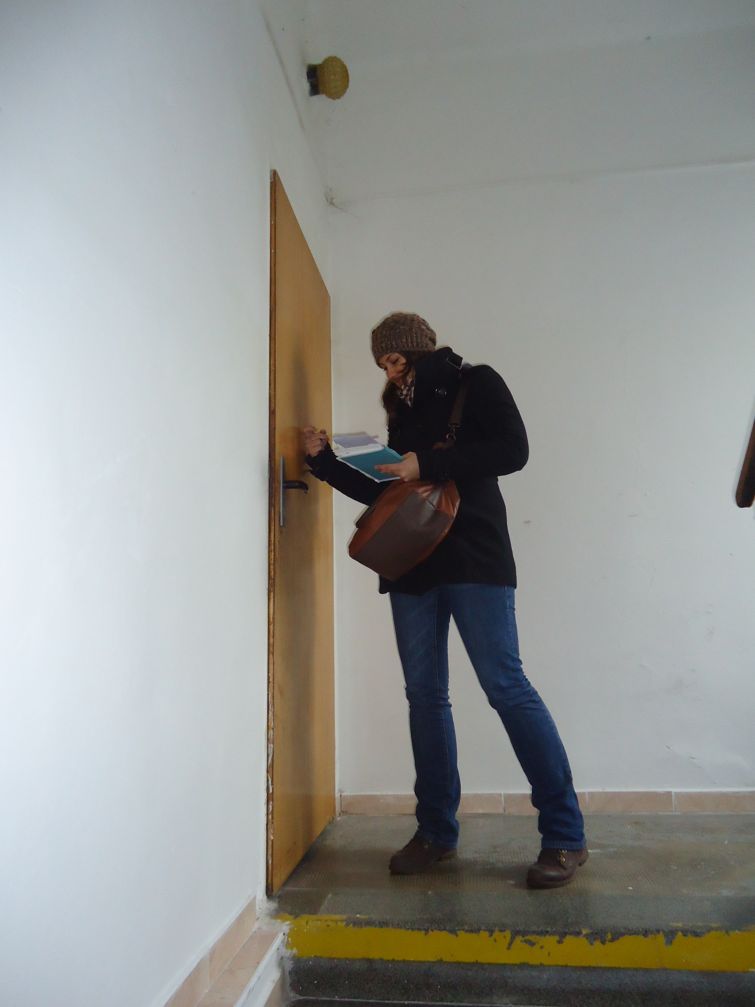
Činnost MT - monitoring
mapování cílových skupin a potřebnosti sociálních služeb
monitorovaná témata
bydlení,
vzdělávání,
zaměstnanost,
sociální služby,
Kvalita soužití a problémy v něm,
kriminalita,
případně mediální obraz lokality

Slide 15
Techniky monitoringu
Kvalitativní výzkumná metodologie
Studium a analýza dokumentů
Sběr dat v terénu
polostrukturované rozhovory
přímé pozorování
Triangulace získaných poznatků
cílová skupina,
veřejnost,
relevantní partneři (samospráva, státní správa, NNO, vzdělávací zařízení, policie atd.)
Metodika (IPOK I.) – plánujeme aktualizaci

Slide 16
Výstupy monitoringu
Popis stávajícího stavu v oblasti sociálního vyloučení v dané lokalitě
Návrhy opatření, které by měly vést ke zlepšení situace
Prezentace výstupů, diskuze s partnery
Materiál – 25 – 40 stran
Dostupnost
Zadavatel – krajský úřad, MAS, obec
Další zapojení aktéři
Nezveřejňujeme pro širokou veřejnost

Slide 17
Zkušenosti z fungování MT
Opouštění lokalit, navázání na stabilní služby
Zkvalitnění metod monitoringu
Větší flexibilita díky početnějšímu personálnímu obsazení
Širší mapovaná cílová skupina – schopnost identifikovat další ohrožené cílové skupiny v lokalitě
Komunitní mediace, pomoc s řešením interetnických konfliktů (viz. Zábřeh 2015)

Slide 18
Jak vybudovat mobilní tým
Personalistika
3 pracovníci jsou minimální počet
Profesní zázemí – sociální pracovník a výzkumník (sociolog, kulturní antropolog, etnolog)
Flexibilita, pracovní nasazení
Další vzdělávání - kvalitativní výzkum, terénní výzkum, krizová intervence/psychologická první pomoc
Zadání od kraje
Plán monitoringů
Optimální je cca 4 města či ORP ročně
Udržet kapacitu pro rychlé nasazení
Rovnováha mezi sociální prací a monitoringem
Opouštění lokalit vs. nabírání klientských zakázek
Mobilita týmu – náklady na cestovné
Financování - zcela klíčové

Slide 19
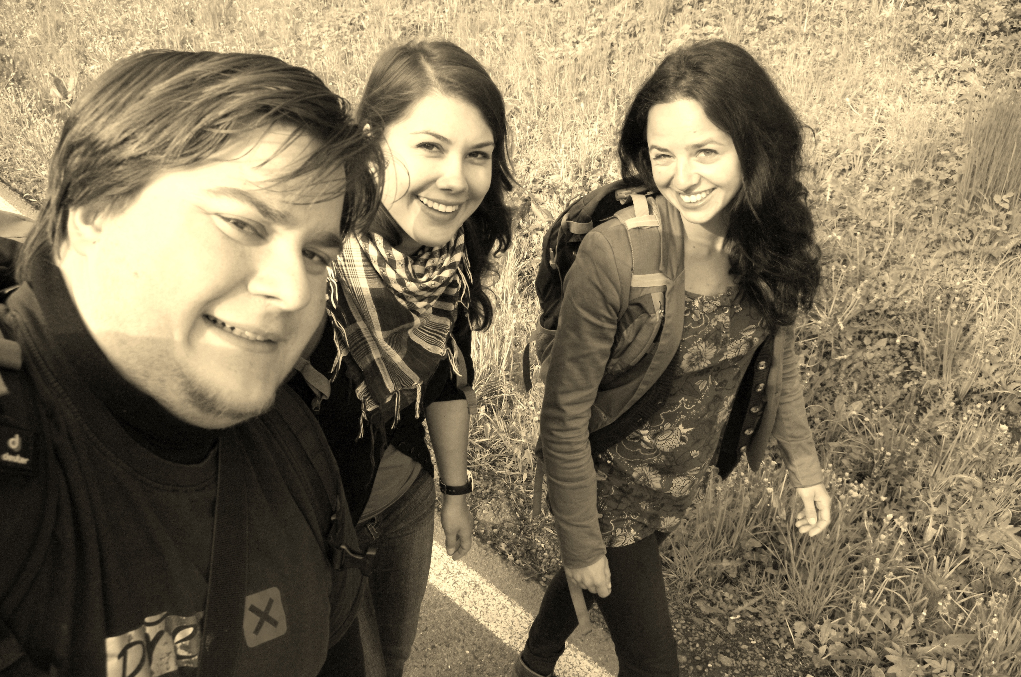
Děkujeme za pozornost

